Slide 1
Шарики
Проект Pygame

Slide 2
Цель:
Написать и представить игру бильярд для двух пользователей с возможностью выбора режима игры в бильярд: классический, русский.

Slide 3
Задачи
Создать систему создания аккаунта и входа в уже существующий.
Создать бд в которой будет храниться имя игроков с количеством побед.
Создать главное меню.
Создать возможность выбора в какой бильярд играть.
Создать функцию просмотра правил игры.
Создать игровое поле для игры бильярд.
Создать шары и кий.
Создать функцию прорабатывающую столкновение шаров с бортами поля и друг с другом.
Создать функцию подсчёта очков.
Создать финальный экран, на котором пишется победитель и его рейтинг.
Создать возможность вернуться в главное меню.
Создать функцию показа рейтинга.

Slide 4
Этапы описания
Вход в систему для игроков
Главное игровое меню
Игра в бильярд

Slide 5
Вход в систему для игроков
Перед пользователем представлен интерфейс, в котором первый игрок регистрируется, создает аккаунт или же входит в уже существующий.
Необходимо ввести логин и пароль, нажать кнопку «Готово» и перейти к авторизации второго игрока. Если же аккаунта еще не существует, то необходимо зарегистрироваться: ввести имя и фамилию, логин и пароль, соответственно. После регистрации уже возможно зайти в свой, только что созданный аккаунт, нажать кнопку «Готово» и перейти к авторизации второго игрока.

Slide 6
Вся та же последовательность действий стоит и перед вторым игроком. После нажатия кнопки «Готово» открывается интерфейс главного игрового меню.
Система не позволит ввести неправильный логин и пароль и предупредит об этом игрока, также система будет оповещать, если в разделе регистрации были заполнены не все поля. Оповещения так же показываются после каждого успешного действия игрока: «Вы были успешно авторизованы!», «Вы были успешно зарегистрированы!».

Slide 7
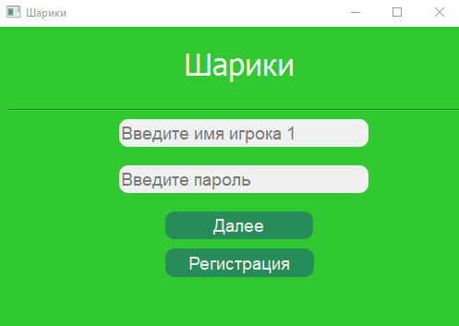
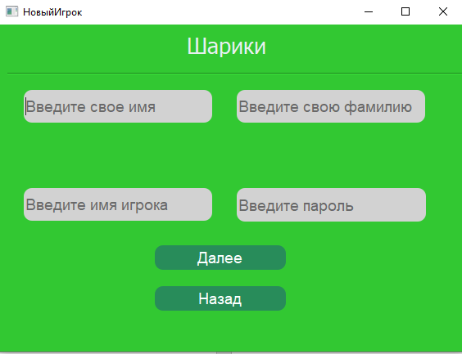

Slide 8
Главное игровое меню.
Перед пользователем представлен интерфейс главного игрового меню, в котором предстоит выбрать режим игры, то есть сам бильярд: классический или же русский бильярд. При нажатии кнопки «Выбрать режим игры» открывается дополнительное окно, в котором игроки выбирают бильярд, а также могут ознакомиться с правилами игры.
Кнопка «Статистика» позволяет узнать статистику авторизовавшихся пользователей, а конкретно количество побед и поражений. Также, дополнительно, будет представлена «Таблица лидеров» с топом игроков, которые имеют наибольшее количество побед.

Slide 9
Кнопка «Выход из системы» позволяет выйти игрокам из своих аккаунтов. Данная функция предполагает свое использование, если вдруг необходимо поменять аккаунты игроков, проще говоря, авторизоваться снова в другие аккаунты.
Кнопка «Закрыть» предполагает под собой закрытие всего приложения.
Кнопка «Играть» позволяет игрокам, после выбора режима игры, перейти к самой игре в бильярд.

Slide 10
Игра в бильярд.

